Slide 1



슈퍼컴퓨터 기반 인공지능 및 빅데이터 활용 동향
2017. 8. 31.
유성준
세종대학교 인공지능-빅데이터연구센터 센터장
세종대학교 컴퓨터공학과 교수
sjyoo@sejong.ac.kr
http://www.abrc.or.kr
인공지능-빅데이터연구센터

Slide 2
발표순서
I
인공지능의 역사, 한계, 비전
II
머신러닝 개념 소개
III
딥러닝
IV
딥러닝을 위한 슈퍼컴퓨터
V
딥러닝을 이용한 기상 예측 예
VI
결어

Slide 3
I
인공지능의 역사, 한계, 비전

Slide 4
인공지능은 만능?

Slide 5
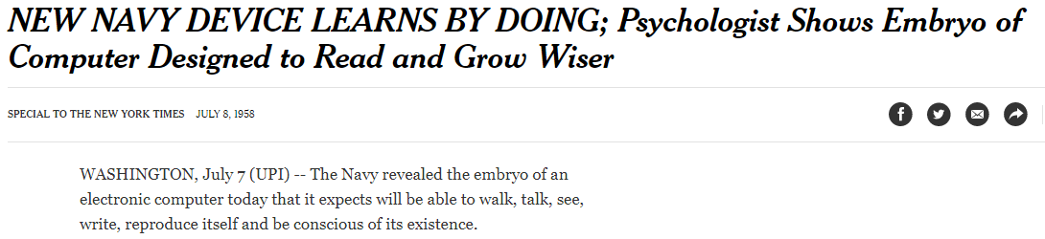
False Promises - 1958
“The Navy revealed the embryo of an electronic computer today that
it expects will be able to walk, talk, see, write, reproduce itself an be
conscious of its existence … Dr. Frank Rosenblatt, a research
psychologist at the Cornell Aeronautical Laboratory, Buffalo, said
Perceptrons might be fired to the planets as mechanical space
explorers” July 08, 1958
<출처> http://www.nytimes.com/1958/07/08/archives/new-navy-device-learns-by-doing-psychologist-shows-embryo-of.html

Slide 6
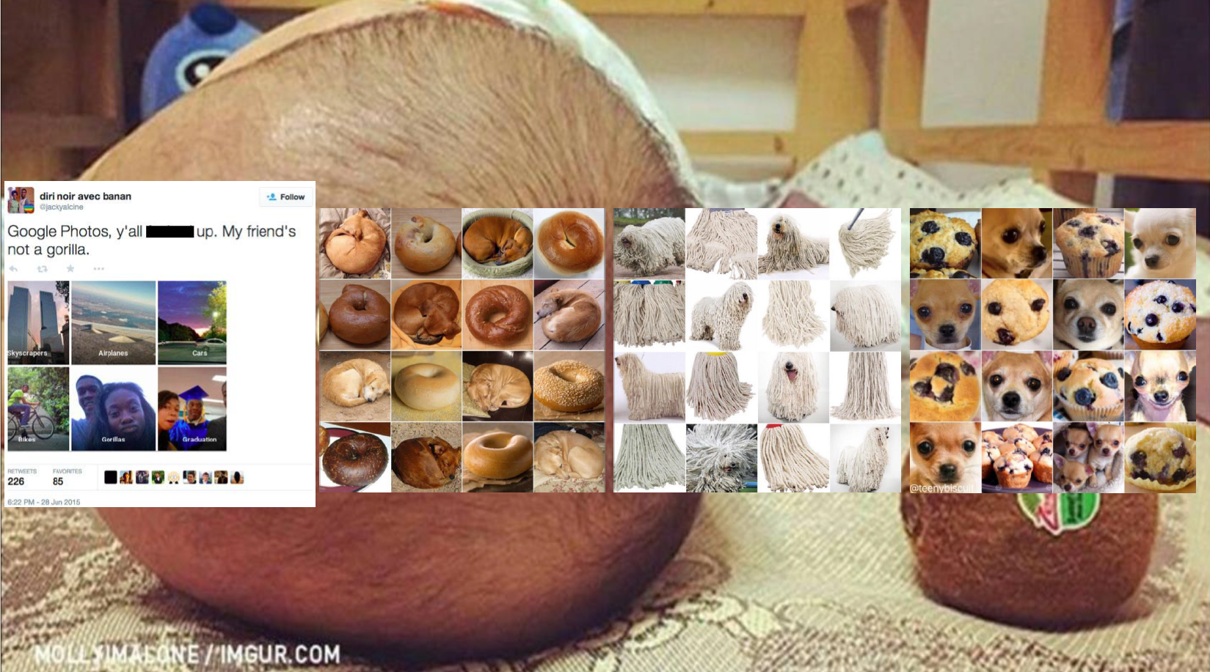
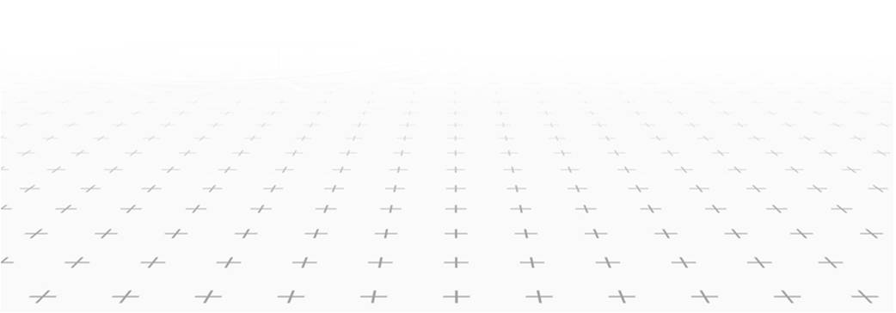
인공지능의 현수준

Slide 7
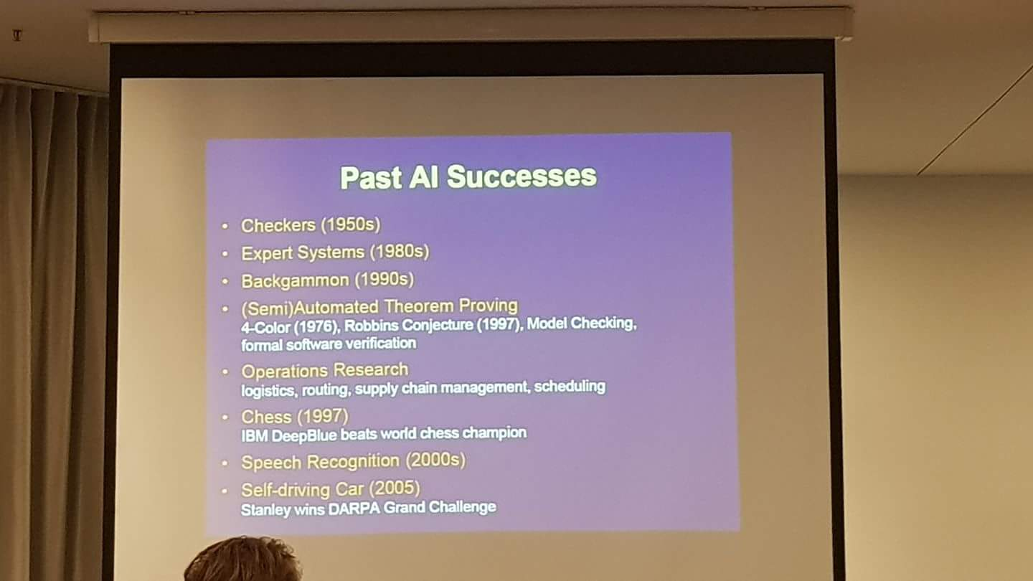
과거의 인공지능 응용 시스템
<출처> Marcus Hutter, AGI 2017-정지훈 Facebook 사진첩

Slide 8
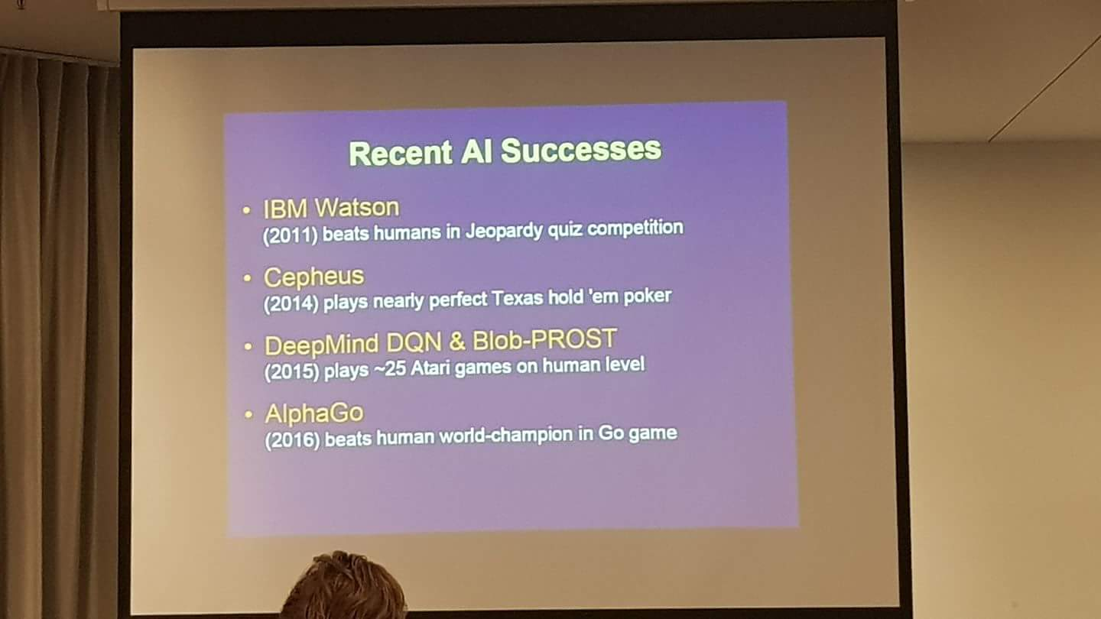
최근의 인공지능 응용 시스템
<출처> Marcus Hutter, AGI 2017-정지훈 Facebook 사진첩

Slide 9
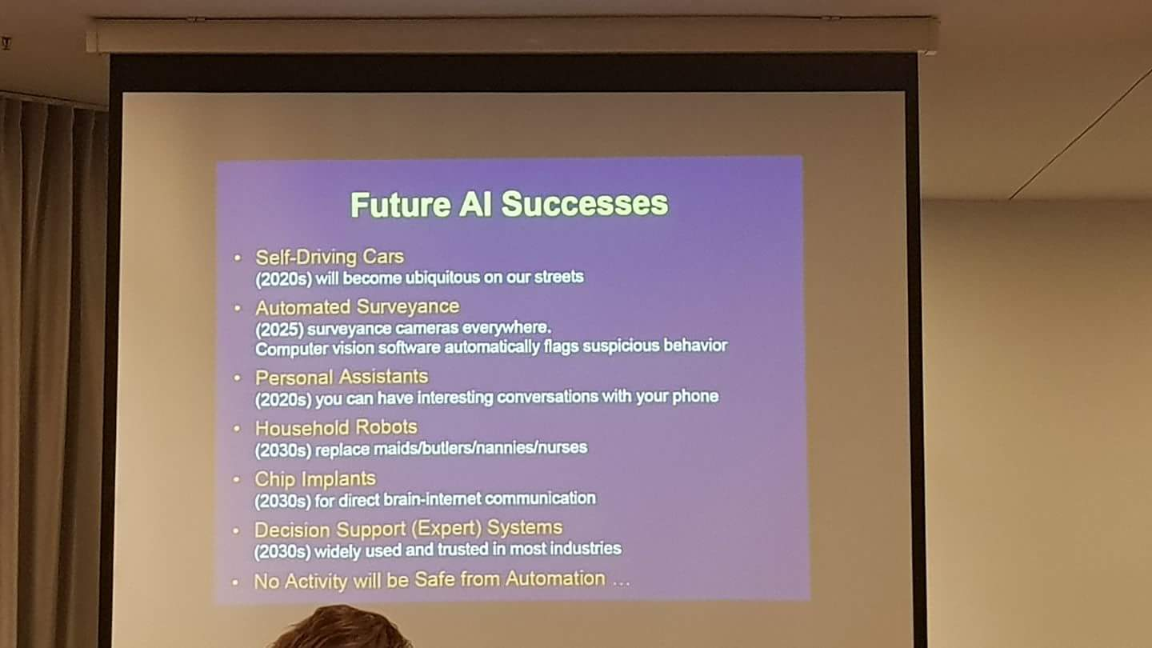
미래의 인공지능 응용 시스템
<출처> Marcus Hutter, AGI 2017-정지훈 Facebook 사진첩

Slide 10
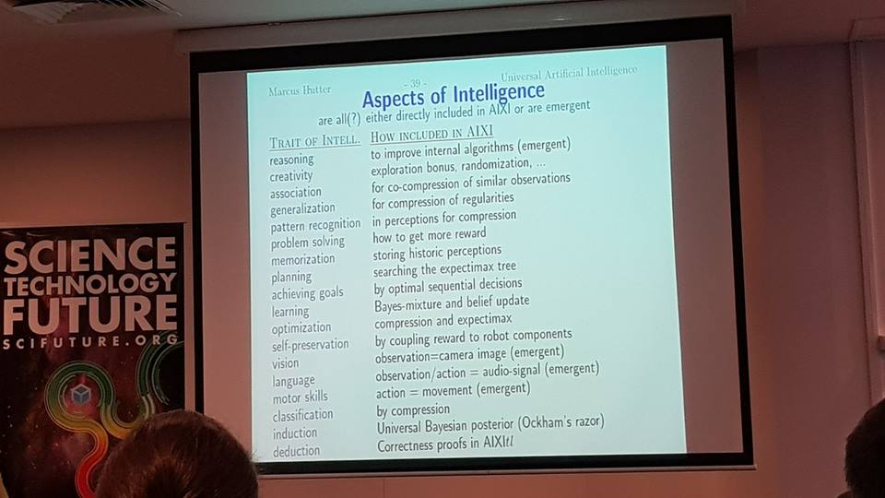
인공지능에서 풀어야 할 문제들
<출처> Marcus Hutter, AGI 2017-정지훈 Facebook 사진첩

Slide 11
II
머신러닝 개념 소개

Slide 12
머신러닝을 사용하지 않고 사진 설명으로 강아지 인식하기
If then else 규칙을
이용한 접근 방법
귀가 2개
N
y
코가 2개
N
y
입이 1개
모양은 길쭉한가
N
y
몸에 털이 있는가?
N
y
…
N
개
고양이

Slide 13
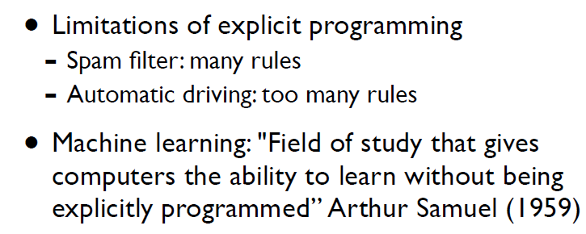
머신러닝의 필요성
<출처> 홍콩과기대 김성훈 교수 딥러닝 강의 노트

Slide 14
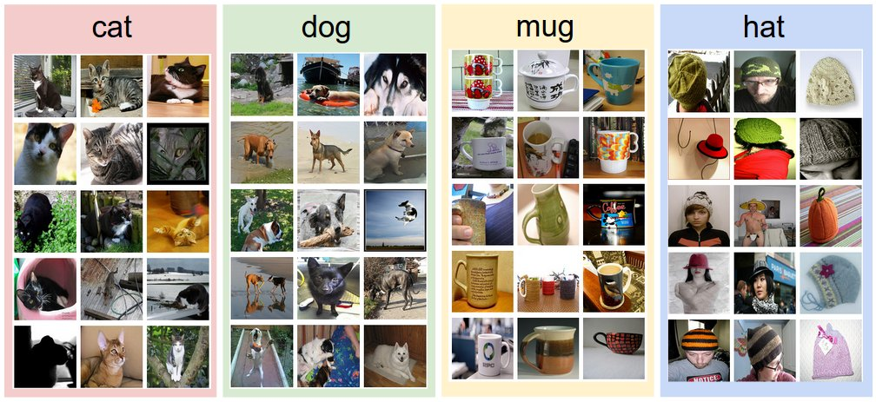
Supervised Learning – training data set 예
Supervised Learning : Learning with labeled examples – training set 이 필요
<출처> http://cs231n.github.io/classification/

Slide 15
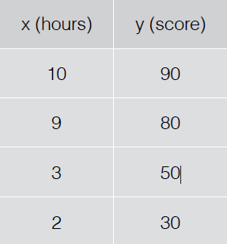
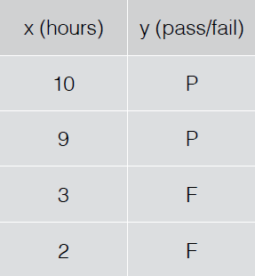
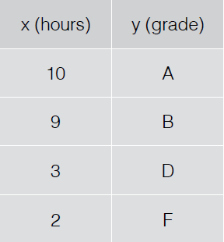
Supervised Learning의 적용 분야
• Predicting final exam score based on time spent
- regression
• Pass/non-pass based on time spent
- binary classification
• Letter grade (A, B, C, D and F) based on time spent
- multi-label classification
Multi-label
Classification 예
Regression 예
binary classification 예
<예제 출처> 홍콩과기대 김성훈 교수 딥러닝 강의 노트

Slide 16
Training Set = Big Data
Machine Learning = Data Driven Approach
AlphaGo:
전세계의 모든 기보를 훈련데이터로 활용
기존 접근 방법: 규칙 -> 한계

Slide 17
머신러닝을 이용하여 사진으로 강아지 인식하기
학습
라벨
머신러닝
알고리즘
최적화
특징 추출
특징
입력
평가
주기적인 모델 업데이트
분류
특징 추출
분류 모델
라벨
특징
입력

Slide 18
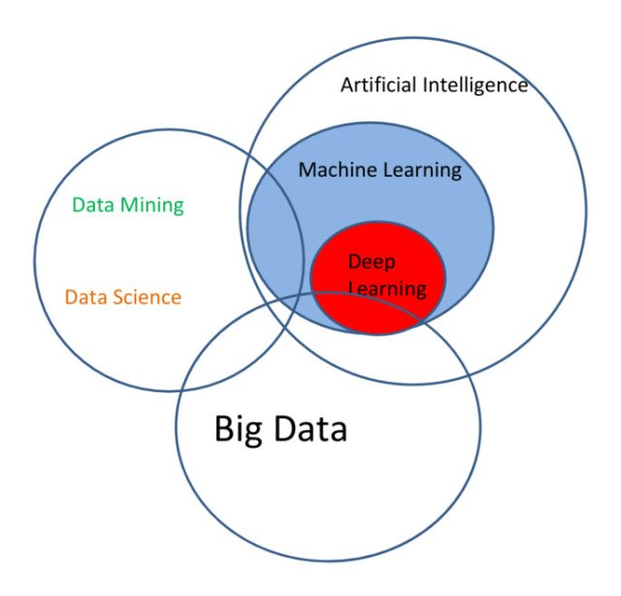
머신러닝, 딥러닝, 인공지능, 빅데이터

Slide 19
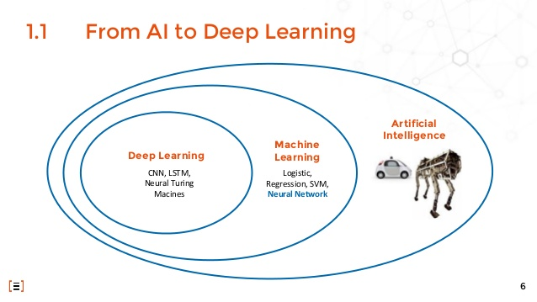
인공지능: 머신러닝 또는 딥러닝 등의 도구를 이용하여 인간 지능을 흉내낸 결과물

Slide 20
III
딥러닝

Slide 21
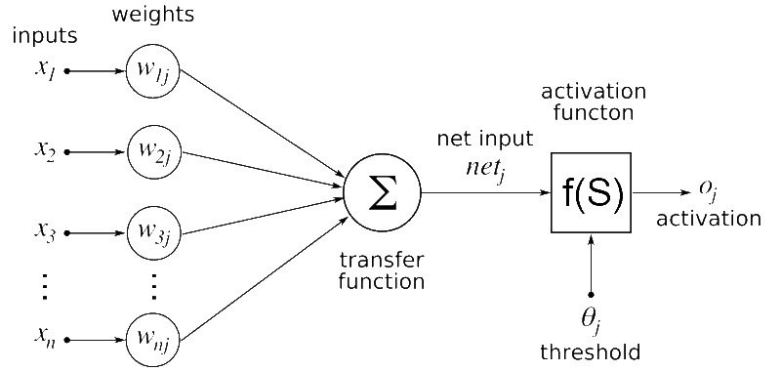
딥러닝 기본 구조
<출처> Why are GPUs necessary for training Deep Learning models?
https://www.analyticsvidhya.com/blog/2017/05/gpus-necessary-for-deep-learning/

Slide 22
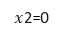
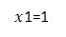
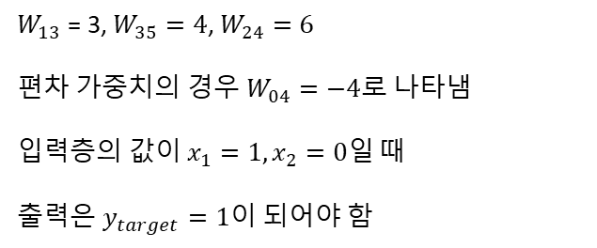
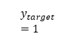
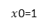
ANN의 작동과정 예시
다음과 같은 신경망이 있다고 가정
n1
W₁₃=3
n3
$W_{13}$ = 3, $W_{35}=4$, $W_{24}=6$
편차 가중치의 경우 $W_{04}=−4$로 나타냄
입력층의 값이 $x_{1}=1, x_{2}=0일$ 때
출력은 $y_{target}=1이$ 되어야 함
$x$1=1
W₃₅=4
W₁₄=5
n5
W₂₃=2
W₄₅=3
$x$2=0
n2
n4
$$y_{target}=1$$
W₂₄=6
1
W₀₅=-2
W₀₃=1
W₀₄=-4
n0
$x$0=1

Slide 23
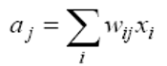
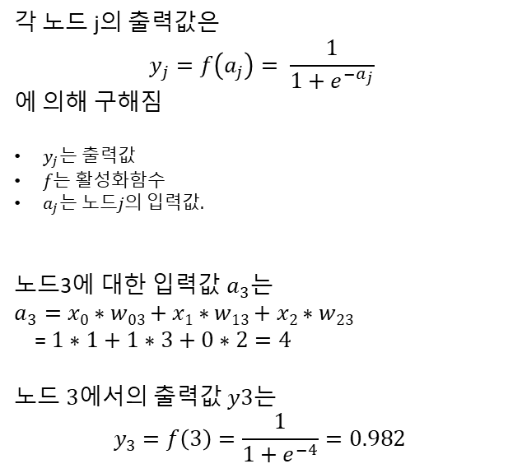
ANN의 작동과정 예시
각 노드 j의 출력값은
$$y_{j}=f\left(a_{j}\right)= \frac{1}{1+e^{−a_{j}}}$$
에 의해 구해짐
$y_{j}는 출력값$
$f는 활성화함수$
$a_{j}는 노드j의 입력값.$
노드3에 대한 입력값 $a_{3}$는
$$a_{3}=x0∗w03+x1∗w13+x2∗w23$$
= $1∗1+1∗3+0∗2=4$
노$드 3에서의 출력값 y3는$
$$y_{3}=f\left(3\right)=\frac{1}{1+e^{−4}}=0.982$$
n1
W₁₃=3
n3
$x$1=1
W₃₅=2
W₁₄=5
n5
W₂₃=2
W₄₅=4
$x$2=0
n2
n4
$$y_{target}=1$$
W₂₄=6
1
W₀₅=-3
W₀₃=1
W₀₄=-6
n0
$x$0=1

Slide 24
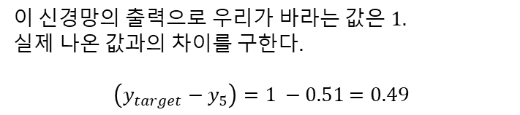
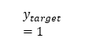
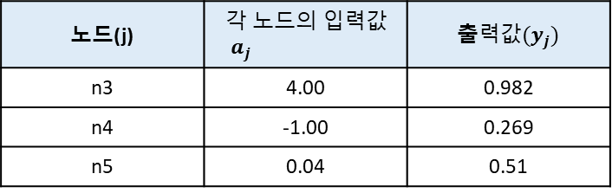
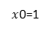
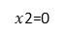
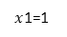
ANN의 작동과정 예시
n1
W₁₃=3
n3
노드(j) | $${각 노드의 입력값 a}_{j}$$ | 출$력값(y_{j})$
n3 | 4.00 | 0.982
n4 | -1.00 | 0.269
n5 | 0.04 | 0.51
$x$1=1
W₃₅=2
W₁₄=5
n5
W₂₃=2
W₄₅=4
$x$2=0
n2
n4
$$y_{target}=1$$
W₂₄=6
1
W₀₅=-3
W₀₃=1
W₀₄=-6
$$이 신경망의 출력으로 우리가 바라는 값은 1.$$
실$제 나온 값과의 차이를 구한다.$
$$\left(y_{target}−y_{5}\right)=1 −0.51=0.49$$
n0
$x$0=1

Slide 25
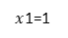
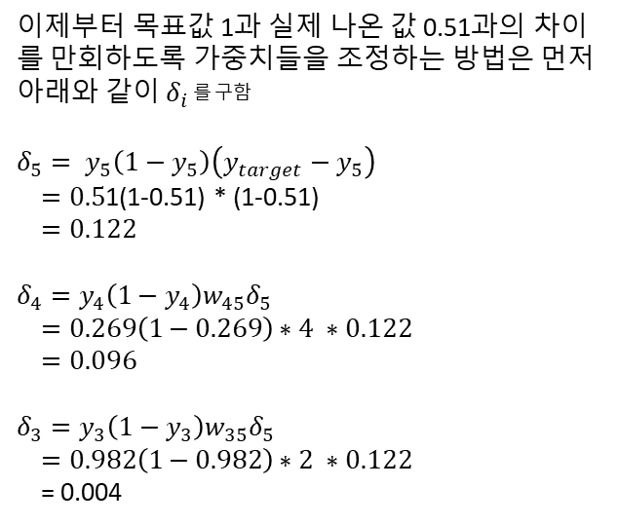
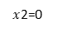
ANN의 작동과정 예시
이제부터 목표값 1과 실제 나온 값 0.51과의 차이를 만회하도록 가중치들을 조정하는 방법은 먼저 아래와 같이 $δ_{i 를 구함}$
$$δ_{5}= y_{5}\left(1−y_{5}\right)\left(y_{target}−y_{5}\right)$$
$=0.5$1(1-0.51) * (1-0.51)
$=0.122$
$$δ_{4}=y_{4}\left(1−y_{4}\right)w_{45}δ_{5}$$
$=0.269\left(1−0.269\right)∗4 ∗0.122$
$=0.096$
$$δ_{3}=y_{3}\left(1−y_{3}\right)w_{35}δ_{5}$$
$=0.982\left(1−0.982\right)∗2 ∗0.122$
= 0.004
n1
W₁₃=3
n3
$x$1=1
W₃₅=2
W₁₄=5
n5
W₂₃=2
W₄₅=4
$x$2=0
n2
n4
$$y_{target}=1$$
W₂₄=6
W₀₃=1
1
W₀₄=-6
W₀₅=-3
n0
$x$0=1

Slide 26
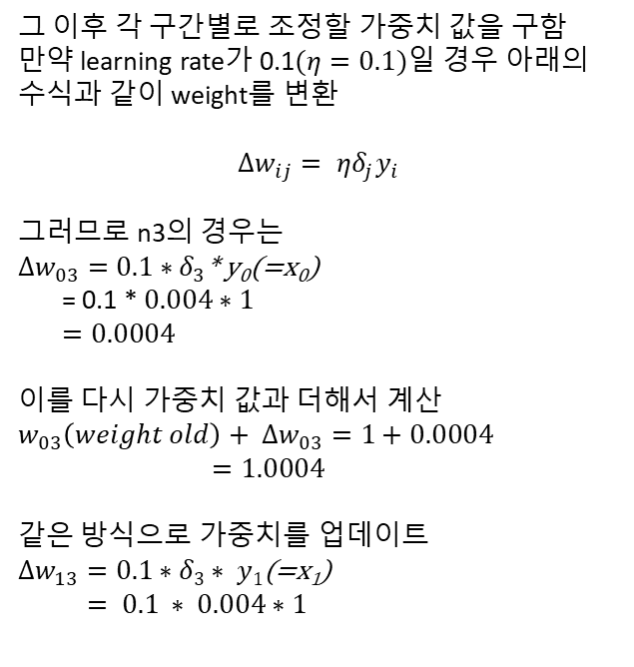
ANN의 작동과정 예시
그 이후 각 구간별로 조정할 가중치 값을 구함
만약 learning rate가 0.1$(η=0.1)$일 경우 아래의 수식과 같이 weight를 변환
$$Δw_{ij}= ηδ_{j}y_{i}$$
그러므로 n3의 경우는
$Δw_{03}=0.1∗δ_{3}$* y₀(=x₀)
= 0.1 * $0.004∗1$
$=0.0004$
이를 다시 가중치 값과 더해서 계산
$$w_{03}\left(weight old\right)+ Δw_{03}=1+0.0004$$
$=1.0004$
같은 방식으로 가중치를 업데이트
$${Δw}_{13}=0.1∗δ3∗ y1\text{(=}\text{x}\text{1}\text{)}$$
$$= 0.1 ∗ 0.004∗1$$
n1
W₁₃=3
n3
$x$1=1
W₃₅=2
W₁₄=5
n5
W₂₃=2
W₄₅=4
$x$2=0
n2
n4
$$y_{target}=1$$
W₂₄=6
1
W₀₅=-3
W₀₃=1
W₀₄=-6
n0
$x$0=1

Slide 27
ANN의 작동과정 예시
역전파 오차를 반영하여 새로운 $w_{ij}$의 값을 구한 결과 다음과 같은 값을 얻을 수 있음
i | j | w_{ij} | y_{i} | δ_{j} | new w_{ij}
0 | 3 | 1 | 1 | 0.004 | 1.0004
1 | 3 | 3 | 1 | 0.004 | 3.0004
2 | 3 | 2 | 0 | 0.004 | 2.0000
0 | 4 | -6 | 1 | 0.096 | -5.9904
1 | 4 | 5 | 1 | 0.096 | 5.0096
2 | 4 | 6 | 0 | 0.096 | 6.0000
0 | 5 | -2 | 1 | 0.122 | -1.9878
3 | 5 | 2 | 0.982 | 0.122 | 2.0120
4 | 5 | 4 | 0.269 | 0.122 | 4.0033

Slide 28
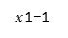
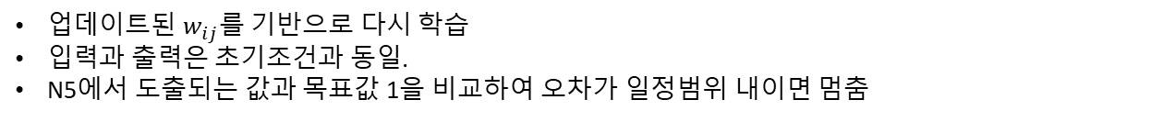
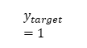
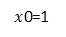
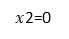
ANN의 작동과정 예시
업데이트된 $w_{ij}$를 기반으로 다시 학습
입력과 출력은 초기조건과 동일.
N5에서 도출되는 값과 목표값 1을 비교하여 오차가 일정범위 내이면 멈춤
n1
3.0004
n3
$x$1=1
2.0120
5.0096
2
n5
4.0033
$x$2=0
n2
n4
$$y_{target}=1$$
6.0000
1.0004
-5.9904
-1.9878
n0
$x$0=1

Slide 29
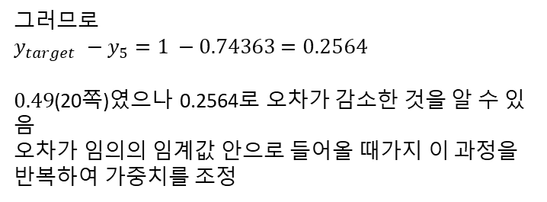
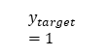
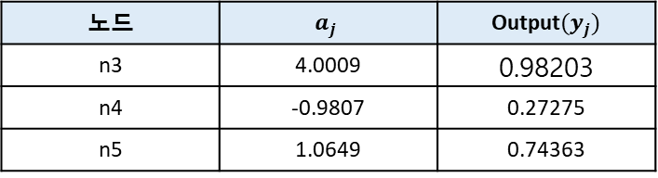
ANN의 작동과정 예시
업데이트된 가중치를 이용해 계산한 Output
노드 | $$a_{j}$$ | Output$(y_{j})$
n3 | 4.0009 | 0.98203
n4 | -0.9807 | 0.27275
n5 | 1.0649 | 0.74363
n1
3.0004
n3
$x$1=1
2.0120
5.0096
2
n5
4.0033
$x$2=0
n2
n4
$$y_{target}=1$$
6.0000
그러므로
$$y_{target} −y_{5}=1 −0.74363=0.2564$$
$0.49$(20쪽)였으나 0.2564로 오차가 감소한 것을 알 수 있음
오차가 임의의 임계값 안으로 들어올 때가지 이 과정을 반복하여 가중치를 조정
1.0004
-5.9904
-1.9878
n0
$x$0=1

Slide 30
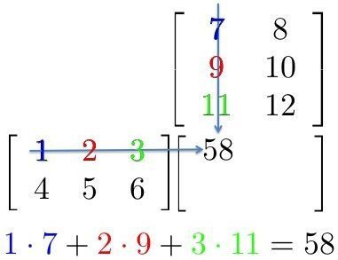
딥러닝 기본 연산 = Matrix Multiplication
<출처> Why are GPUs necessary for training Deep Learning models?
https://www.analyticsvidhya.com/blog/2017/05/gpus-necessary-for-deep-learning/

Slide 31
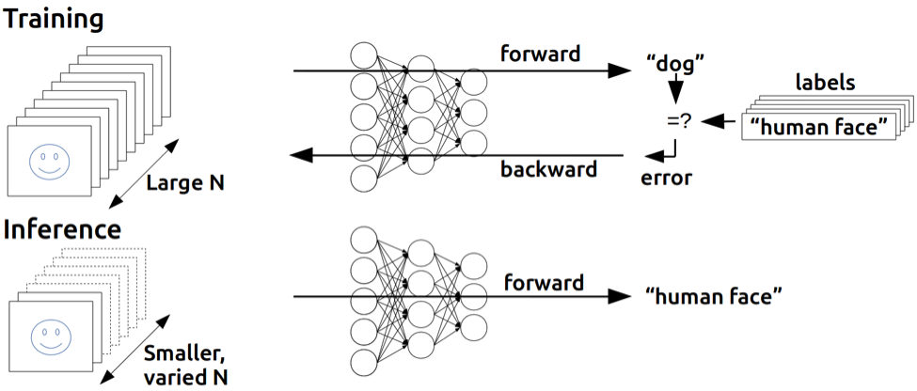
딥러닝 연산구조
<출처> Why are GPUs necessary for training Deep Learning models?
https://www.analyticsvidhya.com/blog/2017/05/gpus-necessary-for-deep-learning/

Slide 32
IV
딥러닝을 위한 슈퍼컴퓨터

Slide 33
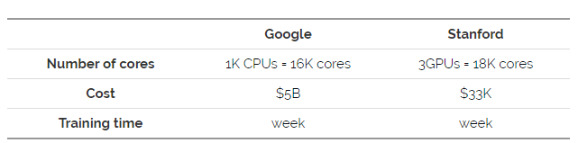
인공지능을 위한 컴퓨팅 기술
Before the boom of Deep learning, Google had a extremely powerful system to do their processing, which they had specially built for training huge nets. This system was monstrous and was of $5 billion total cost, with multiple clusters of CPUs.
Now researchers at Stanford built the same system in terms of computation to train their deep nets using GPU. And guess what; they reduced the costs to just $33K ! This system was built using GPUs, and it gave the same processing power as Google’s system. Pretty impressive right?
<출처> Why are GPUs necessary for training Deep Learning models?
https://www.analyticsvidhya.com/blog/2017/05/gpus-necessary-for-deep-learning/

Slide 34
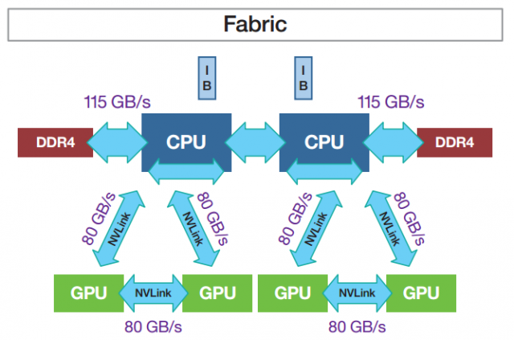
CRAY Announces New, AI-Focused Supercomputers
<출처> https://www.extremetech.com/computing/249149-cray-announces-new-ai-focused-supercomputers

Slide 35
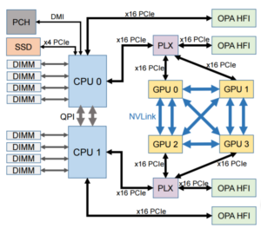
TSUBAME3.0
Tokyo Institute of Technology (Tokyo Tech) announced its plans for the TSUBAME3.0 supercomputer, which will be Japan’s “fastest AI supercomputer,” when it comes online this summer (2017).
Projections are that it will deliver 12.2 double-precision petaflops and 64.3 half-precision (peak specs)
We know that Nvidia will be supplying Pascal P100 GPUs
<출처> https://www.extremetech.com/computing/249149-cray-announces-new-ai-focused-supercomputers

Slide 36
외국기업 현황
기업/기관/국가 | 기술 동향 | 출처
IBM | Watson 슈퍼 컴퓨터는 80 teraflops의 속도로 처리 Watson은 2 억 페이지가 넘는 결합 된 데이터 저장소로 90 개의 서버 액세스 600 만 가지 논리 규칙을 처리 장치와 그 데이터는 10 개의 냉장고를 수용 할 수 있는 공간에 독립적으로 보관됨 2,880 processor cores 15 terabytes of RAM 500 gigabytes of preprocessed information | Margaret Rouse, “IBM Watson supercomputer,” Whatis.com
 | 자사에서 개발한 “트루노스 신경시냅틱 시스템＂을 기반으로 인공지능 시스템 개발중 프로세서 자체가 인간의 신경세포와 시냅스 구조를 모방 | 생탐, “ 인공지능 연구한계점 도달, 해결법과 앞으로의 미래는?”, 네이버포스트, 2017. 7. 11

Slide 37
외국 기업 현황
기업/기관/국가 | 기술 동향 | 출처
Cray | AI를 지원하기 위한 슈퍼컴퓨터 발표 Cray CS-Storm 500GT 및 CS-Storm 500NX 두 제품 모두 Nvidia의 Pascal 기반 Tesla GPU와 작동하도록 설계되었지만 서로 다른 기능 세트 및 기능을 제공 CS-Storm 500GT는 Nvidia의 Tesla P40 또는 P100 GPU 가속기를 포함하여 최대 8 x 450W 또는 10 x 400W 가속기를 지원 | Joel Hruska, “Cray Announces New, AI-Focused Supercomputers,” ExtrmeTech, May 11, 2017
마이크로 소프트 | 클라우드 기반 데이터 센터에 강력한 실리콘 FPGA 설치 급성장하는 인공 지능 분야에서 마이크로소프트사의 Azure 인공지능 컴퓨팅 플랫폼이 강력한 경쟁 우위를 확보하고자하는 목표 추구 | Dan Richman, “Microsoft demonstrates the world's 'first AI supercomputer,' using programmable hardware in the cloud,” September 26, 2016, GeekWire

Slide 38
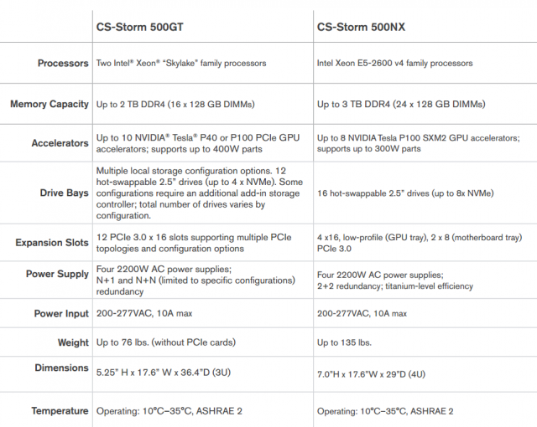
CRAY Announces New, AI-Focused Supercomputers
<출처> https://www.extremetech.com/computing/249149-cray-announces-new-ai-focused-supercomputers

Slide 39
외국기업현황
기업/기관/국가 | 기술 동향 | 출처
구글 | TPU 포드 (Pods)라고 불리는 64 개의 TPU를 통합하여 11.5 페타 플롭의 연산 능력을 갖춘 슈퍼 컴퓨터로 효과적으로 전환 할 수있는 방법을 개발 2세대 TPU는 180 teraflops의 컴퓨팅 파워 제공 목표 알파고는 1 petaflops 정도의 계산속도 소요 | Nick Statt, “Google’s next-generation AI training system is monstrously fast,” May 17, 2017, THEVERGE
 | Ray KuzWeil 기술 이사를 필두로 양자컴퓨터 개발중 – 양자컴퓨터와 딥러닝 및 머신러닝 접목중 | 생탐, “ 인공지능 연구한계점 도달, 해결법과 앞으로의 미래는?”, 네이버포스트, 2017. 7. 11
일본 | AI 브리징 클라우드 컴퓨터 (AIBC)를 만들기 위해 195 억엔 (140 백만 파운드) 예산 투입 계획 130 petaflops의 속도 목표 | “Japan kicks off AI supercomputer project,” 28 November 2016, BBC.com

Slide 40
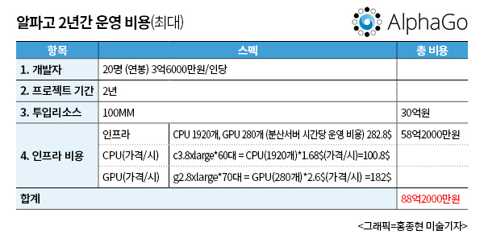
AlphaGo 구성 및 원가(?)
<출처> http://www.newspim.com/news/view/20160318000429

Slide 41
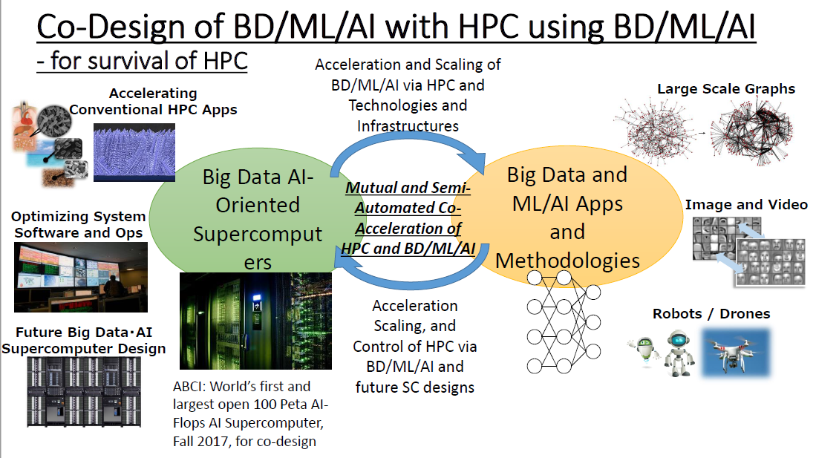
일본
AI R&D 협력 센터(AI Bridging Cloud Infrastructure)

Slide 42
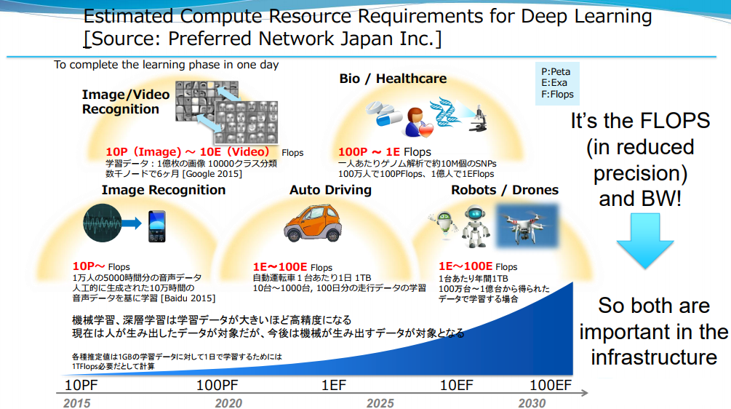
딥러닝을 위한 처리 속도 요구사항
<출처> 最新のHPC技術を生かしたAI・ビッグデータ, 2017, NVIDIA Deep Learning Institute Day

Slide 43
V
딥러닝을 이용한 기상 예측 예

Slide 44
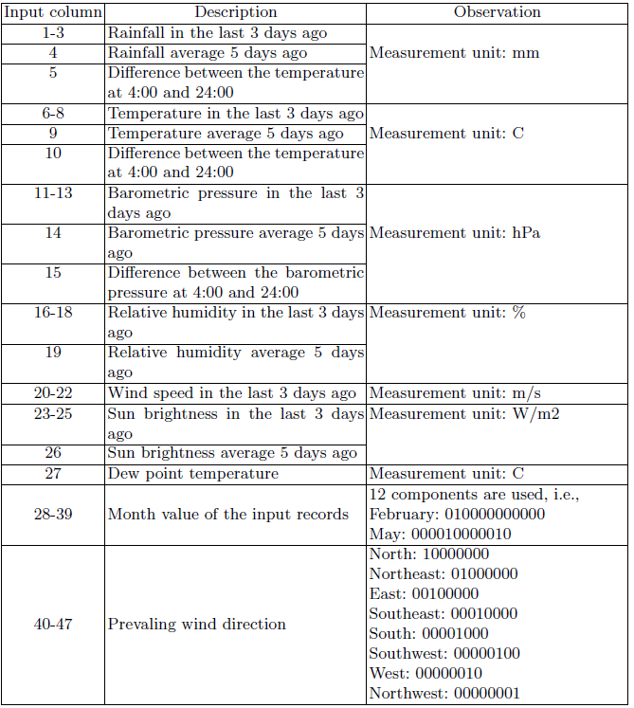
Rainfall Prediction: A Deep Learning Approach
Data Set
<출처> Víctor Sanchez-Anguix et al. “Rainfall Prediction: A Deep Learning Approach,” ResearchGate, 2016. 2

Slide 45
Rainfall Prediction: A Deep Learning Approach
Architecture
<출처> Víctor Sanchez-Anguix et al. “Rainfall Prediction: A Deep Learning Approach,” ResearchGate, 2016. 2

Slide 46

Rainfall Prediction: A Deep Learning Approach
성능 비교
<출처> Víctor Sanchez-Anguix et al. “Rainfall Prediction: A Deep Learning Approach,” ResearchGate, 2016. 2

Slide 47
NERSC
National Energy Research Computing Center
Classification accuracy of potentially threatening climate events
80% ~ 90%
focused on using CNN(Convolutional Neural Network)s for classifying cyclones, atmospheric rivers, and weather fronts individually
standard supercomputer was used for both the training and inference.
Model training and testing all took place on the Cray XC30 “Edison” supercomputer as well as the new “Cori” supercomputer, both of which are at NERSC

Slide 48
VI
결어

Slide 49
인공지능 시스템 수행에 필요한 계산 능력
IBM Watson: 80TFlops
Alphago: 1PFlops
Chatbot: 그 이하
인간의 영상 인식과 동일한 수준의 인식이 가능하려면?
인간의 언어 통역과 인식 수준의 인식이 가능하려면?

Slide 50
시사점 및 추진 방향
현재는 알고리즘에 의한 빅데이터 처리를 통해 인공지능 시스템이 동작 발전
향후 하드웨어적으로도 신기술 등장 예상

Slide 51

감사합니다
Q & A
http://www.abrc.or.kr
인공지능-빅데이터연구센터

